Slide 1
Исторический диктант
Название полуострова, на котором располагалась Древняя Греция.
Балканский
Как в Древней Греции называют город-государство?
Полис
Назовите два самых могущественных полиса в Древней Греции?
Спарта и Афины
Что такое демократия?
Власть народа
Какое главное занятие было у древних спартанцев?
Спорт и война

Slide 2
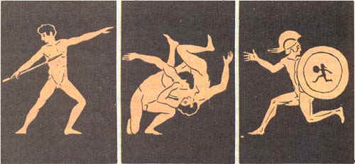
Олимпийские игры в Древней Греции
5 класс

Slide 3

Нет другой звезды благороднее солнца-
Звезды, дающей столько тепла и блеска в пустыне неба.
Так и мы прославляем те, что всех игр благородней, -
Олимпийские игры.

Slide 4
Задание
Где проводились Олимпийские игры?
Гора Олимп
Город Олимпия

Slide 5
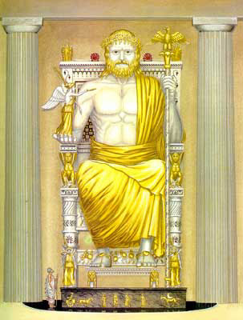
Зевс Олимпийский – самый могущественный из богов, которому посвящены боевые состязания

Slide 6
Первые олимпийские игры состоялись в 776 г. до н.э.
Сколько лет тому назад состоялись первые Олимпийские игры?
776
2013
2789

Slide 7
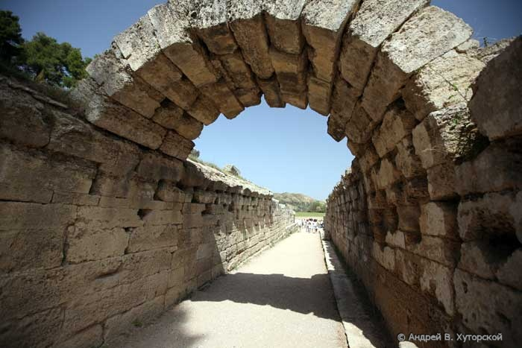
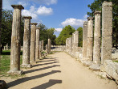
«Священный мир объявлен по всей Элладе! Дороги на суше и на море безопасны. Ступайте же в Олимпию!»
Notes:
Семь дорог из разных уголков Греции вели в Олимпию.

Slide 8



Загорался священный огонь Олимпии

Slide 9
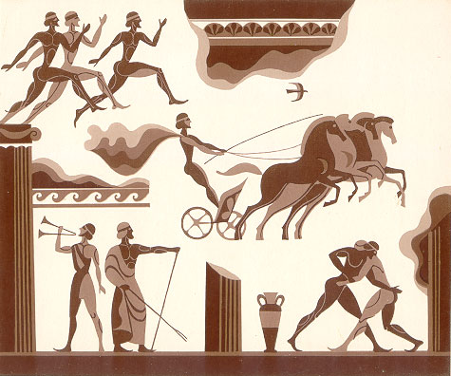

Slide 10
Программа состязаний
День первый: подготовительные церемонии и жертвоприношения
День второй: бега колесниц и скачки
День третий: пятиборье
День четвертый: кулачный бой и состязания мальчиков
День пятый: закрытие и награждение

Slide 11
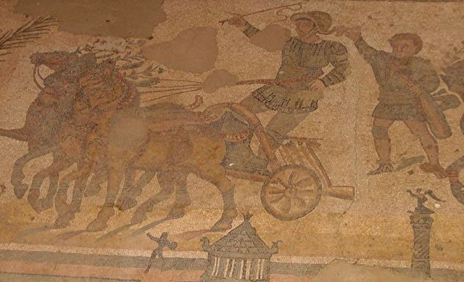
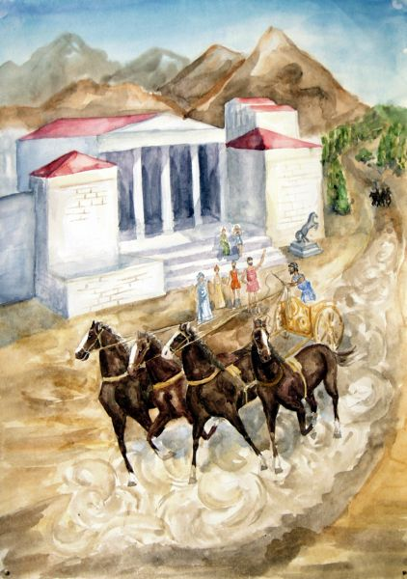
Соревнования колесниц
12 кругов по ипподрому.
462 г. до н.э. – из 40 участников в живых остался только один.

Slide 12
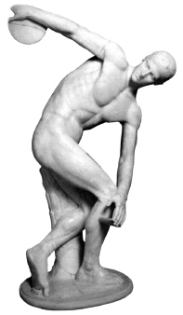
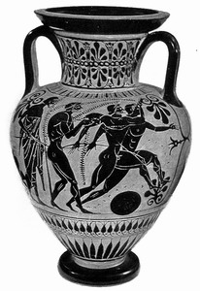
Пятиборье
Метание копья
Метание диска
Прыжки в длину
Бег – 183 м.
Борьба

Slide 13
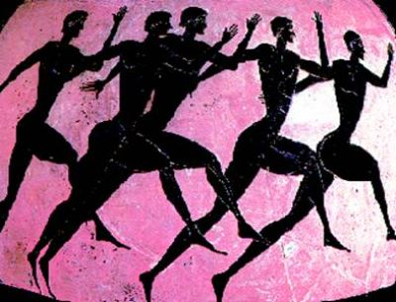
Состязание в беге
Самая короткая дистанция – 192 м.
Долгий бег – 12 раз
Марафонский бег –
42 км. 192 м.
Notes:
Был атлет, которого видели только в начале и в конце дорожки, - на дистанции его никто не видел – так быстро он бегал. Другой бегун мог обогнать зайца. Третий, бегая, не оставлял следов на песке.

Slide 14
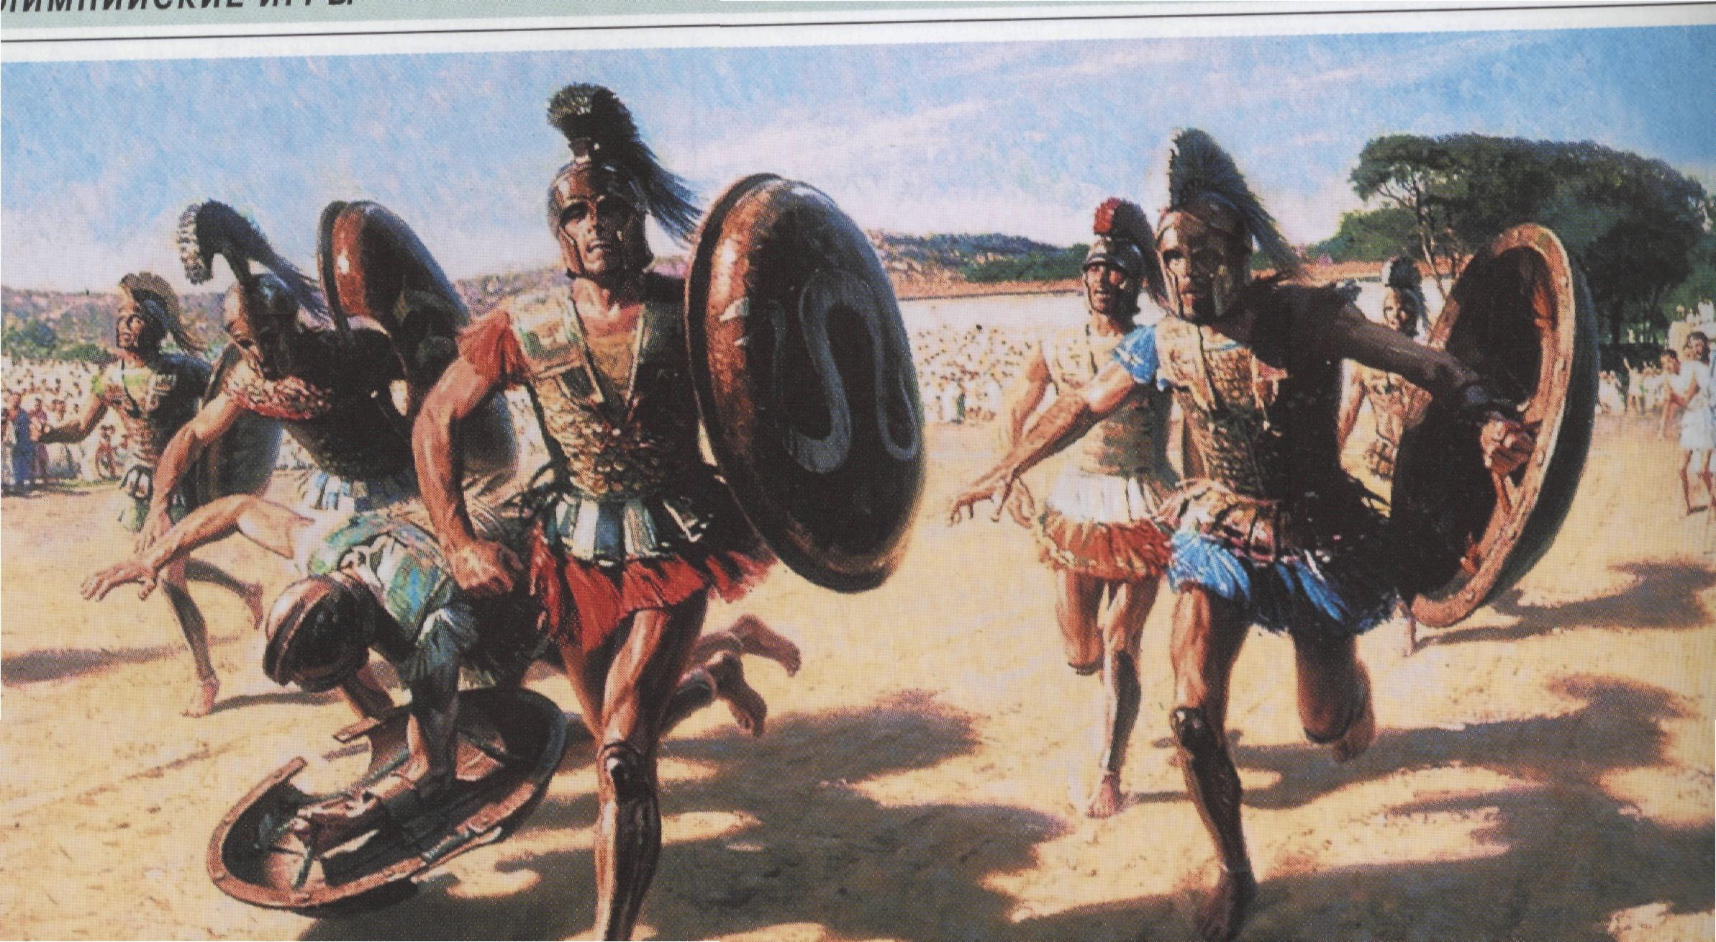
Бег в доспехах

Slide 15
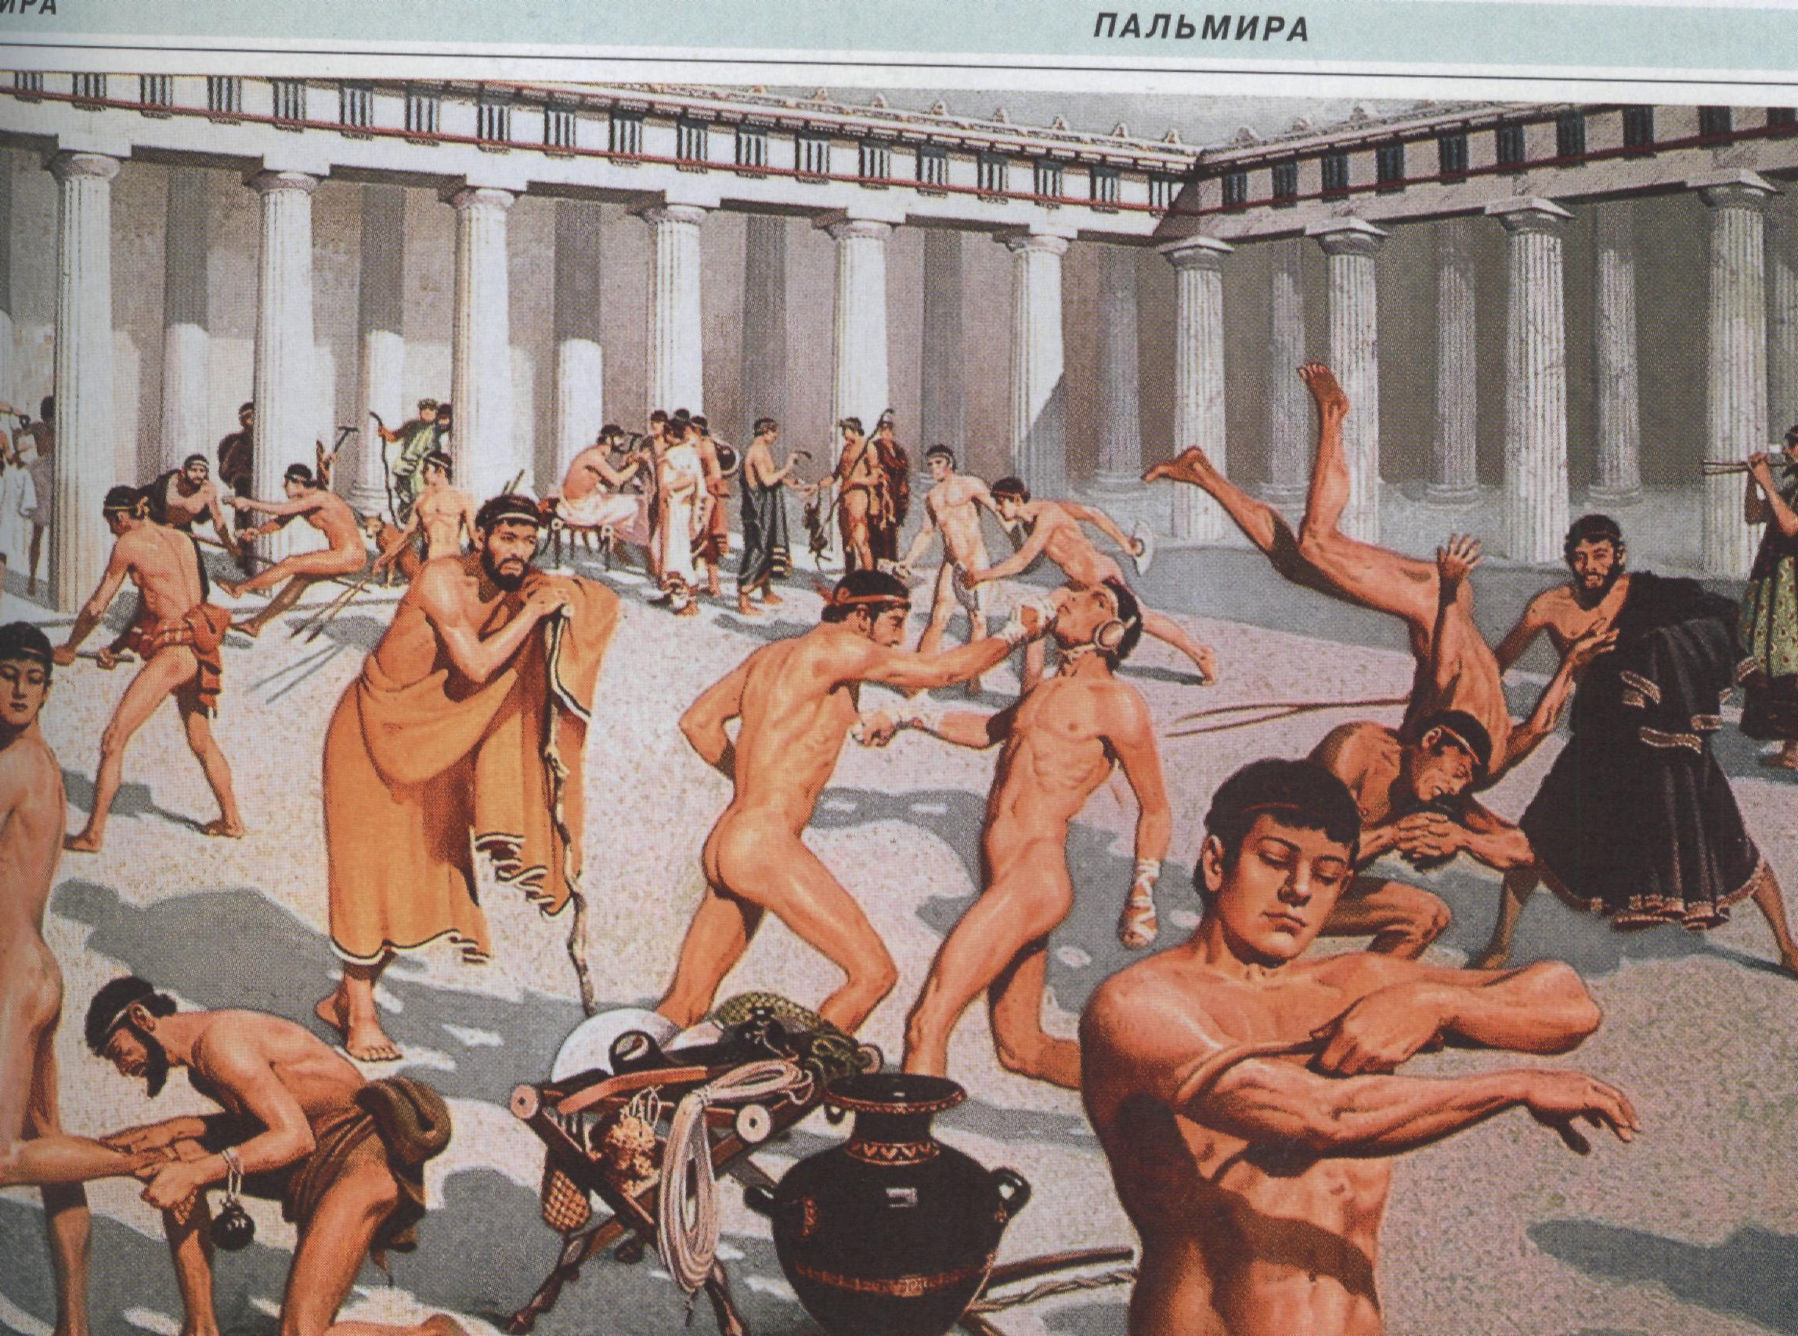
Палестра

Slide 16
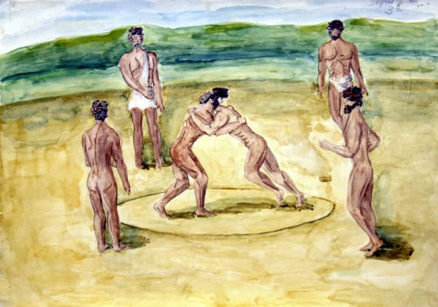
Борьба
Кулачный бой
Панкратий – сочетание кулачного боя и борьбы

Slide 17
«Слава победителям!»
Награды, которые получал олимпионик
Пальмовая ветвь
Амфоры с маслом
От города победителю полагалось
Пурпуровая одежда
Почетное кресло в театре
Быки
Деньги, пожизненная пенсия
Notes:
А также пожизненное питание, прижизненная статуя (для победивших 3 раза), монеты с изображением победителя, мраморная стела с хвалебной надписью.

Slide 18
Хвалебная надпись в честь победителя
«Вот он, смотри, Феаген, победитель в Олимпии, мальчик
Столь же прекрасный на вид, как и искусный в борьбе,
И на ристалищах ловко умеющий править конями,
Славою он увенчал город почтенных отцов».

Slide 19
Творческое задание
Нарисовать олимпионика, придумать ему имя.
Написать рассказ от имени своего олимпионика, в котором повествуется об его участии в Олимпийских играх: упомянуть дату, состязания, в которых он принимал участие, какие награды он получил.
Сочинить хвалебную надпись в честь своего олимпионика (можно в стихах).

